Slide 1
HTML5 超連結
中原大學 資訊管理學系
賴錦慧 老師
chlai@cycu.edu.tw

Slide 2
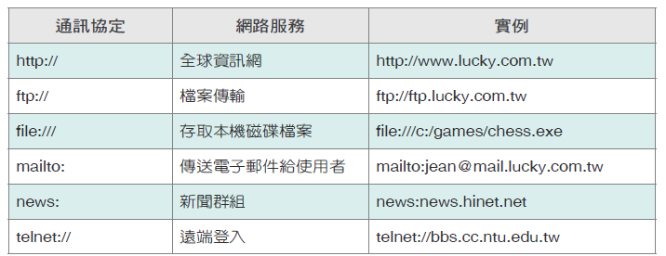
URL的類型
超連結的定址方式稱為URI (Universal Resource Identiﬁer)

Slide 3
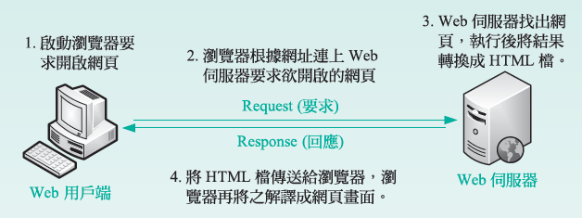
Web運作模式
主從架構(client-server module)
Http Header
Request header
Responsive header
https://nkongkimo.wordpress.com/2010/04/28/http-header%E5%85%A5%E9%96%80/
https://zh.wikipedia.org/wiki/HTTP%E5%A4%B4%E5%AD%97%E6%AE%B5%E5%88%97%E8%A1%A8

Slide 4
URL的類型
絕對URI (Absolute URI)
包含通訊協定、伺服器名稱、資料夾和文件名稱。
相對URI (Relative URI)
包含資料夾和文件名稱(資料夾都可以省略不寫)
分為下列兩種類型：
文件相對URI (Document-Relative URI)
伺服器相對URI (Server-Relative URI)

Slide 5
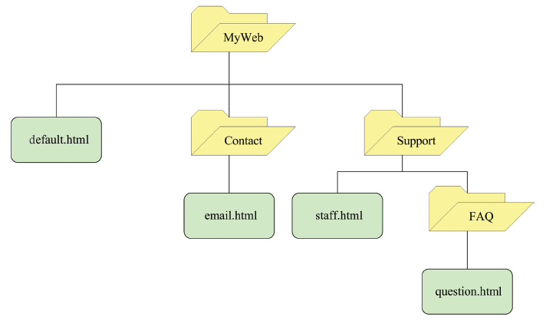
文件相對URI
Contact/email.html
Support/FAQ/question.html
../Contact/email.html

Slide 6
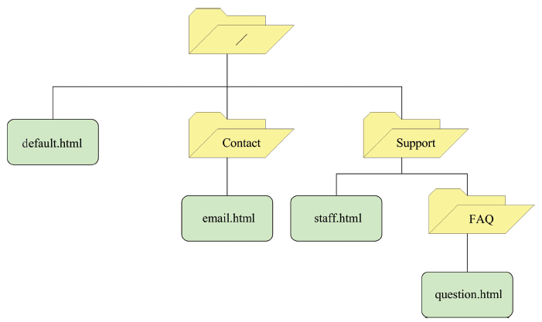
伺服器相對URI
/Contact/email.html
/Support/FAQ/question.html

Slide 7
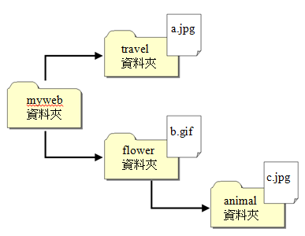
路徑表示法
絕對路徑(Absolute Path)
<img src="http://網址/圖檔.jpg" />
相對路徑(Relative Path)
網頁與圖片同一個資料夾
<img src="a.jpg" />
網頁在animal資料夾,取位於上層資料夾的b.gif
< img src="../flower/b.gif" />
網頁在flower資料夾,取位於下層資料夾的c.jpg
<img src="animal/c.jpg" />

Slide 8
超連結 <a>
屬性 | 值 | 說明
href | URL | 連結的網址 <a href="http://www.google.com">Go to Google</a>
target | _blank | 開新的一頁 <a href="http://www.google.com" target="_blank">Go to Google</a>
download | 檔名 | 按下link可以直接下載 <a href="http://www.w3schools.com//images/myw3schoolsimage.jpg" download> image</a>
Notes:
http://www.w3schools.com/tags/att_a_target.asp

Slide 9
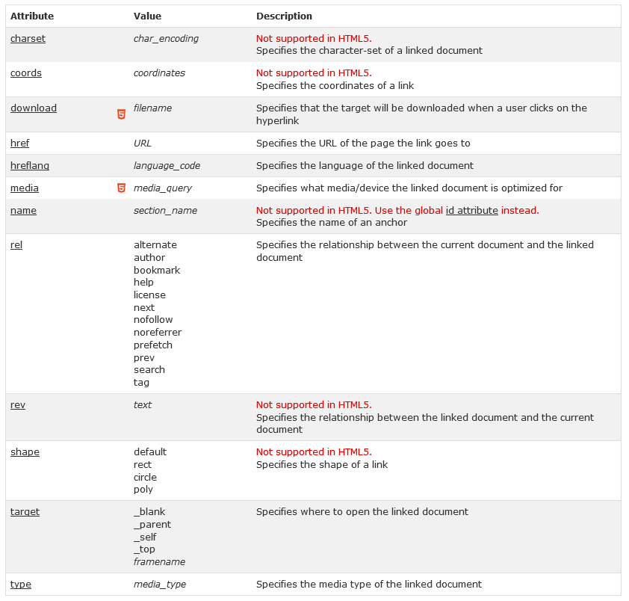

Slide 10
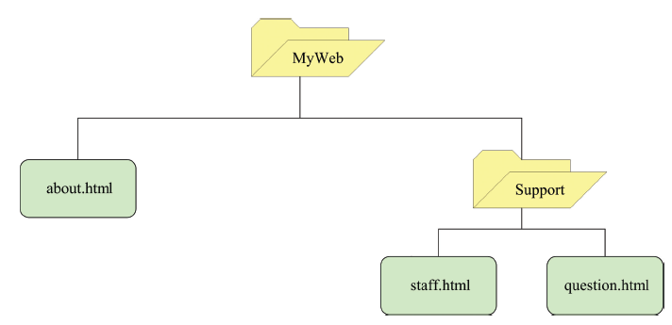


Example

Slide 11

超連結用法
<a href="連結目標"></a>
<a href="index.htm" target="_top">
target屬性是設定連結的網頁開啟方式：
target="_blank"：在新的視窗開啟。
target="_parent"：開啟在目前的視窗中，如果在框架式網頁中，則會在上一層頁框開啟目標網頁。
target="_self"：開啟在目前執行的視窗，預設值。
target="_top"：開啟在瀏覽器視窗，如果有框架的話，網頁中的所有頁框也將被移除。
target="視窗名稱"：開啟在有指定名稱的視窗或框架。
<a href="index.htm">
<img src="images/home.jpg" border="0">
</a>
Notes:
x

Slide 12
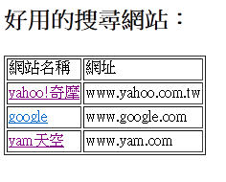
站外網站連結
<a href="網址">…</a>
<a href="http://www.nsysu.edu.tw/">中山大學</a>
<a href="http://www.yahoo.com.tw" target="_top">yahoo!奇摩</a>
<a href="http://www.google.com" target="_blank">google</a>
<a href="http://www.yam.com">yam天空</a>

Slide 13
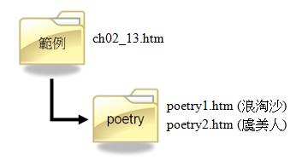
站內網頁連結
站內連結以「相對路徑」來指定連結目標
從ch02_13.htm網頁連結至poetry1.htm
<a href="poetry/poetry1.htm">浪淘沙</a>
「../」表示回到上一層目錄
從poetry1.htm回到ch02_13.htm
<a href="../ch02_13.htm">回上頁</a>

Slide 14
連結至E-Mail信箱
<a href="mailto:E-mail帳號">…</a>
加上主旨, 「?Subject=主旨文字」
郵件副本，「?cc=副本的E-Mail帳號」
密件副本，「?bcc=密件副本的E-Mail帳號」
<a href="mailto:eileen@mail.com.tw?subject=我的意見">寫信給版主</a>
<a href="mailto:eileen@mail.com.tw?cc=abc@mail.com">寫信給版主</a>

Slide 15
連結至檔案
檔案與網頁放在同一個網站，可以用相對路徑表示
<a href="abc.zip">下載</a>
檔案位於其他網站，則必須以絕對路徑表示
<a href="http://www.abc.com.tw/abc.zip">下載</a>

Slide 16

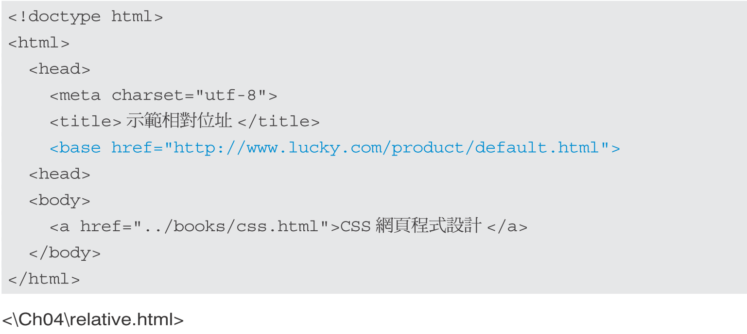
<base>
指定相對URI 的路徑資訊
http://www.lucky.com/books/css.html

Slide 17
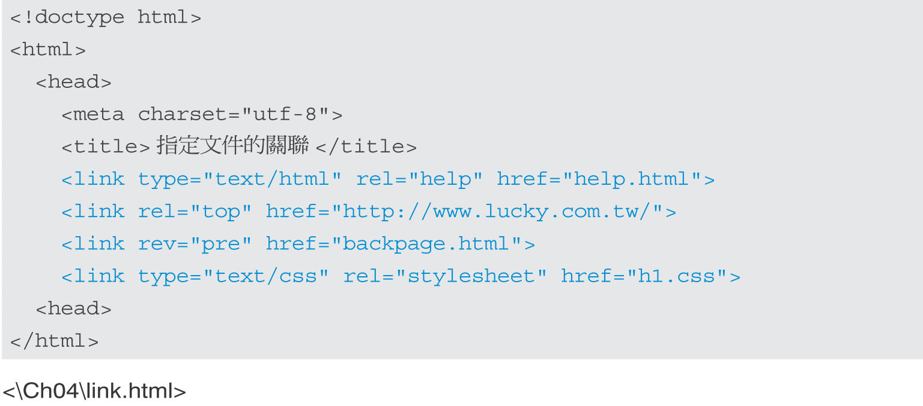
<link>
指定文件之間的關聯
http://www.w3schools.com/tags/tag_link.asp

Slide 18
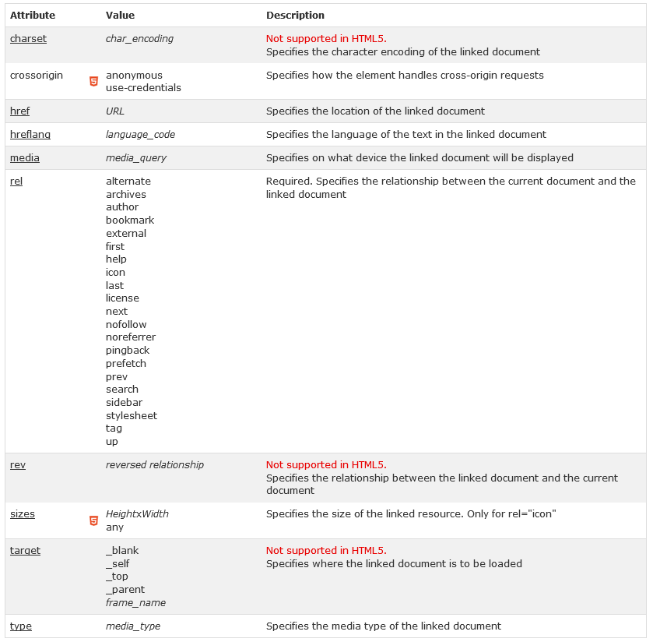

Slide 19
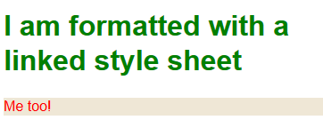
Example
<!DOCTYPE html>
<html>
<head>
<link rel="stylesheet" type="text/css" href="styles.css">
</head>
<body>
<h1>I am formatted with a linked style sheet</h1>
<p>Me too!</p>
</body>
</html>

Slide 20
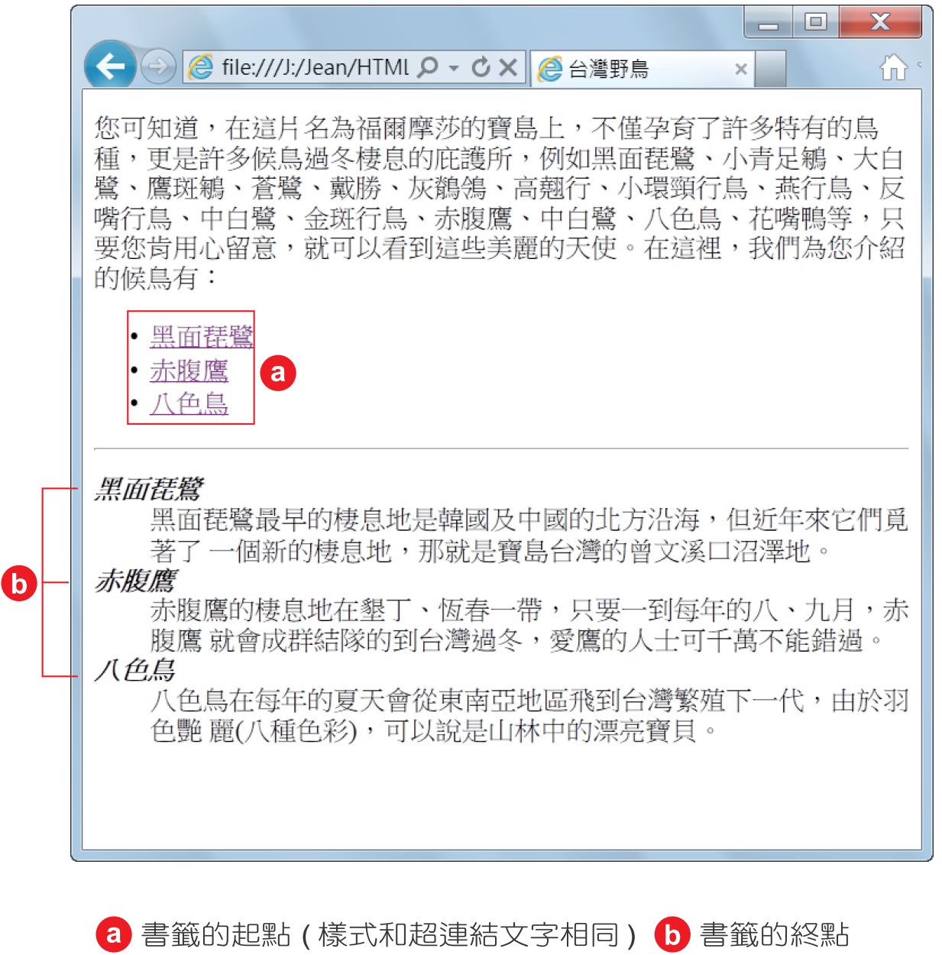
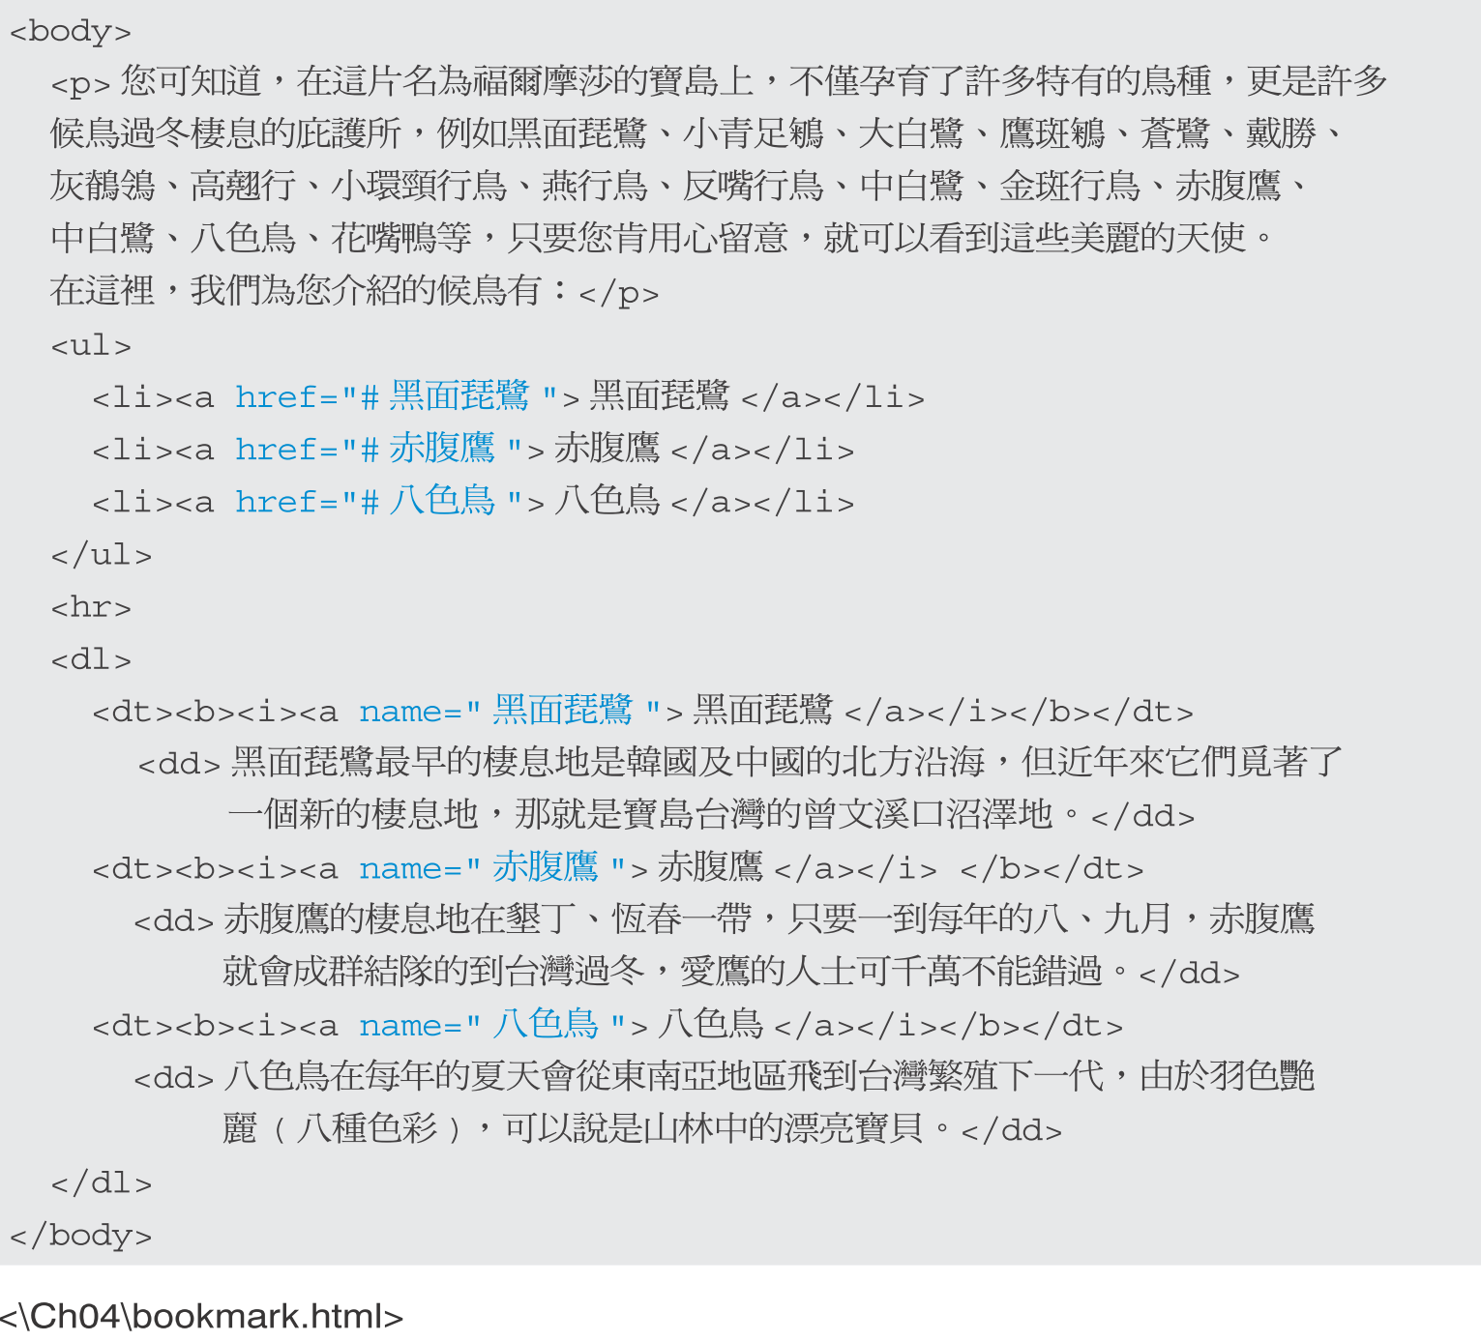
建立書籤

Slide 21
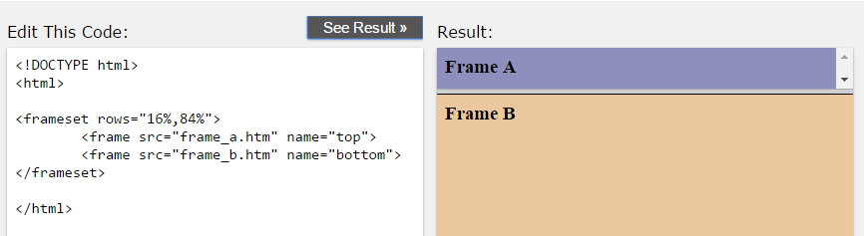
框架式網頁frameset (html5不支援)
將網頁視窗分成幾個小視窗
Notes:
<frameset rows="16%,84%">
<frame src="top.htm" name="top">
<frame src="bottom.htm" name="bottom">
</frameset>

Slide 22
框架式網頁frameset
切割方式
<frameset rows=“”>水平切
<frameset cols=“”>垂直切
切割大小
<frameset rows=“100,200,300”> 固定大小切
<frameset rows=20%,20%,60%>百分比切
<frameset rows="1*,2*,3*""> 使視窗依 1:2:3 的比例分割。

Slide 23
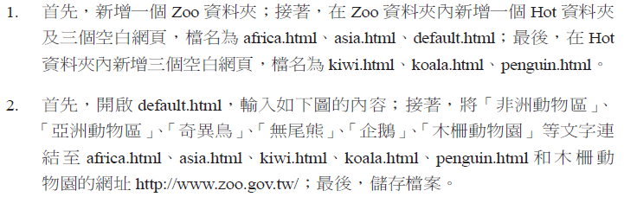
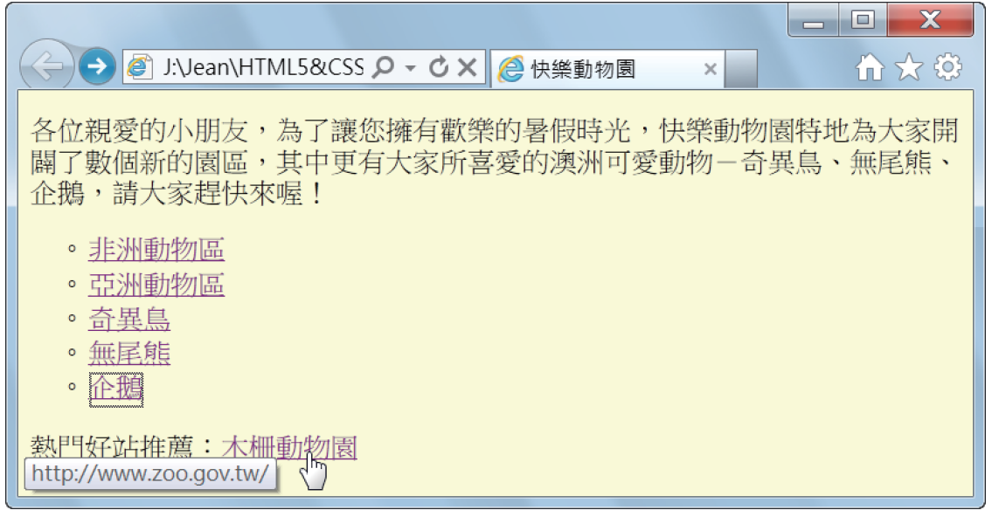
練習1

Slide 24
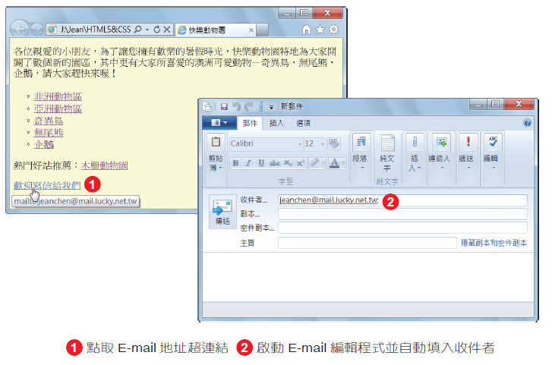
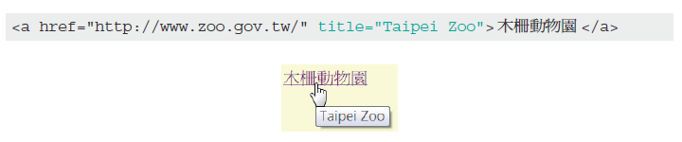
練習2

